Slide 1

Семинар для педагогов по теме:
«Квест – технологии в ДОУ».
Подготовила воспитатель Феоктистова М.А.

Slide 2
Актуальность
На современном этапе развития образовательной системы в России появляются новые технологии и формы взаимодействия с воспитанниками и их родителями, в основе которых лежит активизация первых и включение вторых в непосредственное участие в образовательный процесс ДОУ.
Особенно хорошо они сочетаются в квест-технологии, или как его еще называют образовательный квест, который чаще всего пользуется популярностью у подростков и взрослых, благодаря неординарной организации образовательной деятельности и захватывающего сюжета.
Notes:
На современном этапе развития образовательной системы в России появляются новые технологии и формы взаимодействия с воспитанниками и их родителями, в основе которых лежит активизация первых и включение вторых в непосредственное участие в образовательный процесс ДОУ.
Особенно хорошо они сочетаются в квест-технологии, или как его еще называют образовательный квест, который чаще всего пользуется популярностью у подростков и взрослых, благодаря неординарной организации образовательной деятельности и захватывающего сюжета

Slide 3
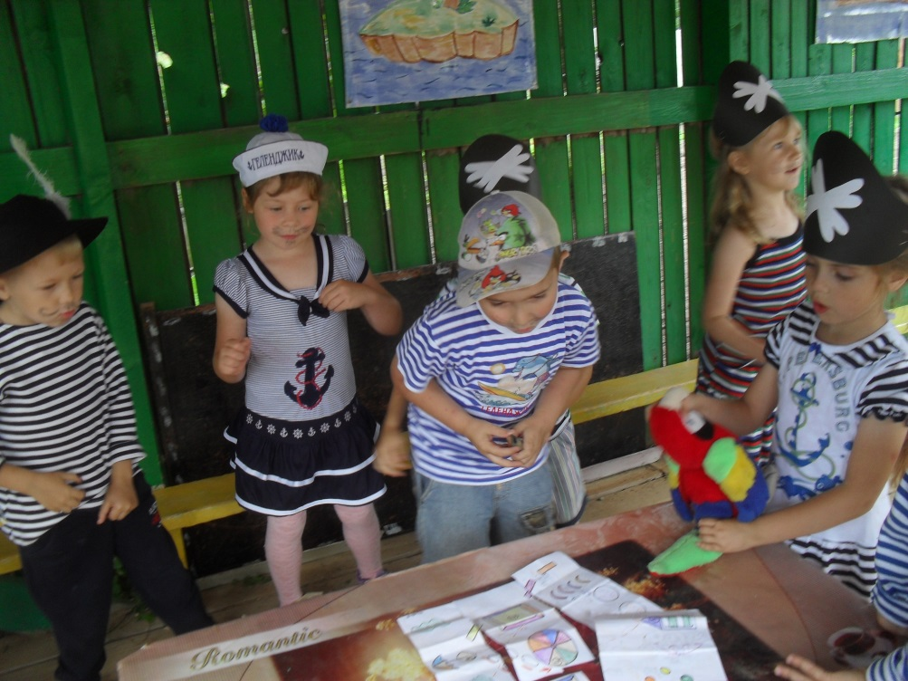
Что такое Квест?
Квест – это игры, поиски, которые требуют от игроков решения тех или иных умственных задач для преодоления препятствий и движения по сюжету, который может быть определен или же иметь множество исходов, где выбор будет зависеть от действий самого игрока.
?
Notes:
Если мы обратимся к словарю, то само понятие «квест» собственно и будет обозначать игру, поиски, которые требуют от игроков решения тех или иных умственных задач для преодоления препятствий и движения по сюжету, который может быть определен или же иметь множество исходов, где выбор будет зависеть от действий самого игрока.

Slide 4
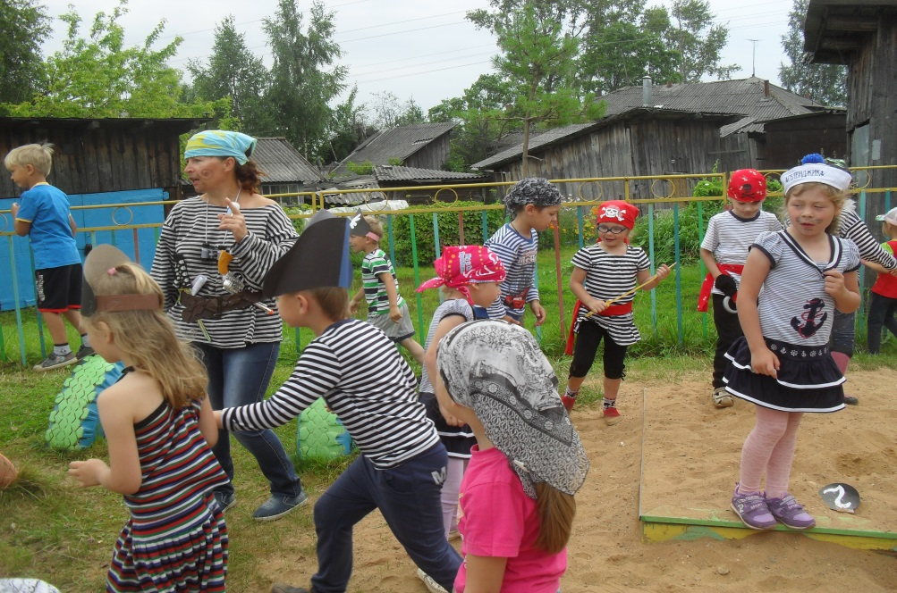
Что такое образовательный квест?
Образовательный квест - это совершенно новая форма обучающих и развлекательных программ, с помощью которой дети полностью погружаются в происходящее, получают заряд положительных эмоций и активно включаются в деятельность.
Notes:
Образовательный квест – это совершенно новая форма обучающих и развлекательных программ, с помощью которой дети полностью погружаются в происходящее, получают заряд положительных эмоций и активно включаются в деятельность, ведь что может быть увлекательнее хорошей игры? Живой квест не только позволяет каждому участнику проявить свои знания, способности, но и способствует развитию коммуникационных взаимодействий между игроками, что стимулирует общение и служит хорошим способом сплотить играющих.
В квестах присутствует элемент соревновательности, а также эффект неожиданности (неожиданная встреча, таинственность, атмосфера, декорации). Они способствуют развитию аналитических способностей, развивают фантазию и творчество, т.к. участники могут дополнять живые квесты по ходу их прохождения. Использование квестов позволяет уйти от традиционных форм обучения детей и значительно расширить рамки образовательного пространства.
Для того, чтобы квест действительно был увлекательным и в тоже время, обучающим, чтобы задействовать всех участников и дать возможность каждому проявить себя, от педагога требуется высокий профессионализм как в плане подготовки такой игры, так и в ходе ее проведения.
Идей для квестов может быть много, но самое главное – грамотно все реализовать. Сценарий должен быть понятным, детальным, продуманным до мелочей.

Slide 5
Задачи:
1. Вовлечение каждого ребёнка в активный познавательный процесс.
2. Развитие интереса к предмету творческих способностей, воображения дошкольников.
3. Формирование навыков исследовательской деятельности, умений самостоятельной работы с информацией, расширение кругозора, эрудиции, мотивации.
4. Воспитание личной ответственности за выполнение задания.
Notes:
1. Вовлечение каждого ребёнка в активный познавательный процесс.
2. Развитие интереса к предмету творческих способностей, воображения дошкольников.
3. Формирование навыков исследовательской деятельности, умений самостоятельной работы с информацией, расширение кругозора, эрудиции, мотивации.
4. Воспитание личной ответственности за выполнение задания.

Slide 6
Принципы организации квеста.
все игры и задания должны быть безопасными ;
задачи, поставленные перед детьми, должны соответствовать возрасту участников и их индивидуальным особенностям;
в содержание сценария требуется внедрить разные виды деятельности;
задания должны быть последовательными, логически взаимосвязанными;
игра должна быть эмоционально окрашена ;
дошкольники должны четко представлять цель игры, к которой они стремятся ;
следует продумать временные интервалы;
роль педагога в игре — направлять детей.

Slide 7
Вывод:
Самое главное, это то, что квесты помогают нам активизировать и детей, и родителей, и педагогов. Это игра, в которой задействуется одновременно и интеллект участников, их физические способности, воображение и творчество.

Slide 8

Квест- игра
Задание №1

Slide 9
Задание №2
125+38-26
Задание №3
Какой вид деятельности ДОУ является ведущим?
Задание №4
В какой русской народной сказке животные жили в лесу?

Slide 10

Спасибо за внимание!

